Slide 1
Измерение световыхода сцинтиллятора GAGG:Ce с помощью SiPM
Научный руководитель: Дубинин Ф.А.
Студент: Зверев А.П.
Группа: Б19-102
1

Slide 2
Мотивация
2

Slide 3
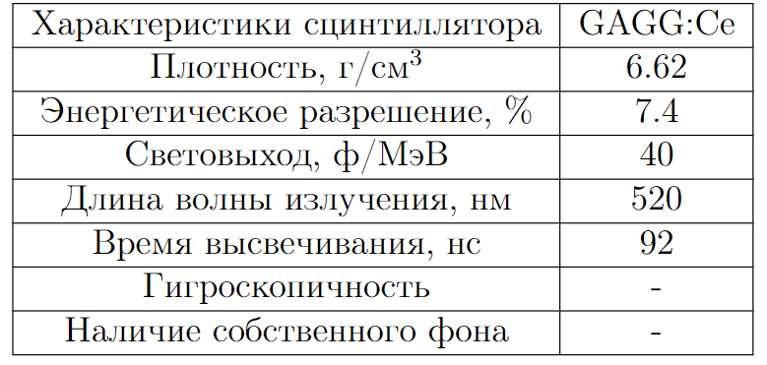
Описание детектора
3

Slide 4
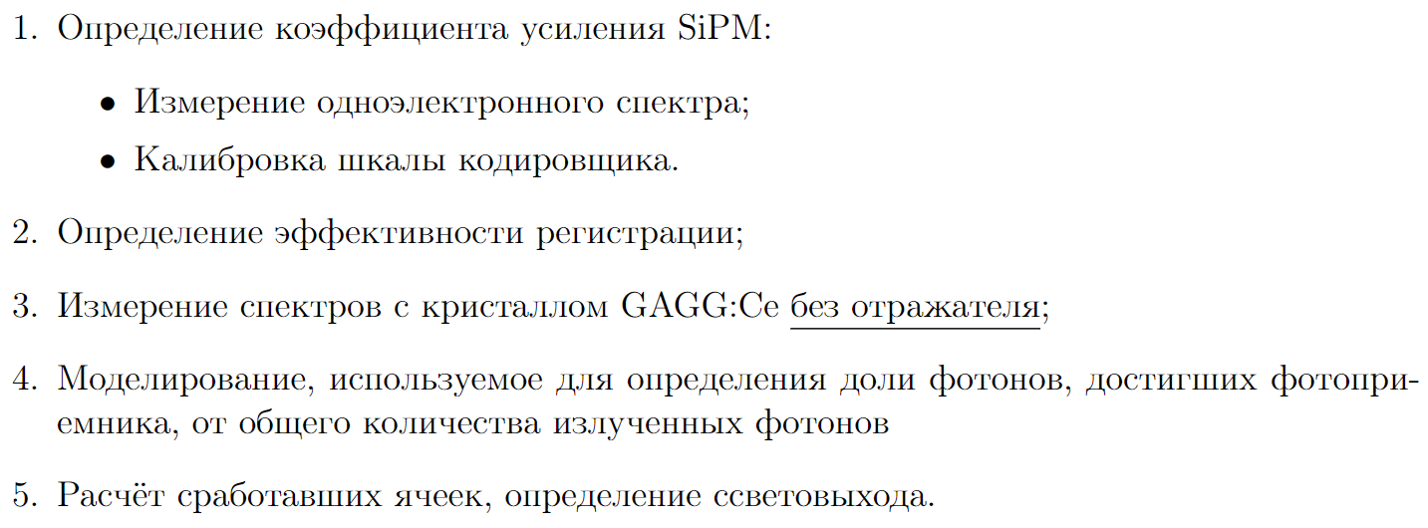
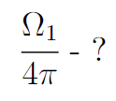
Методика измерения световыхода
4

Slide 5
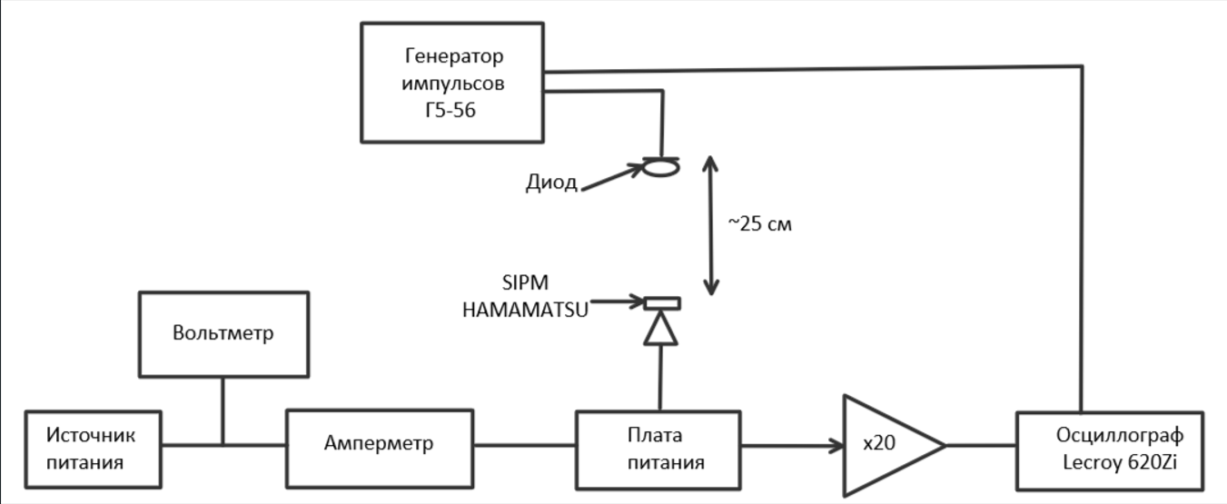
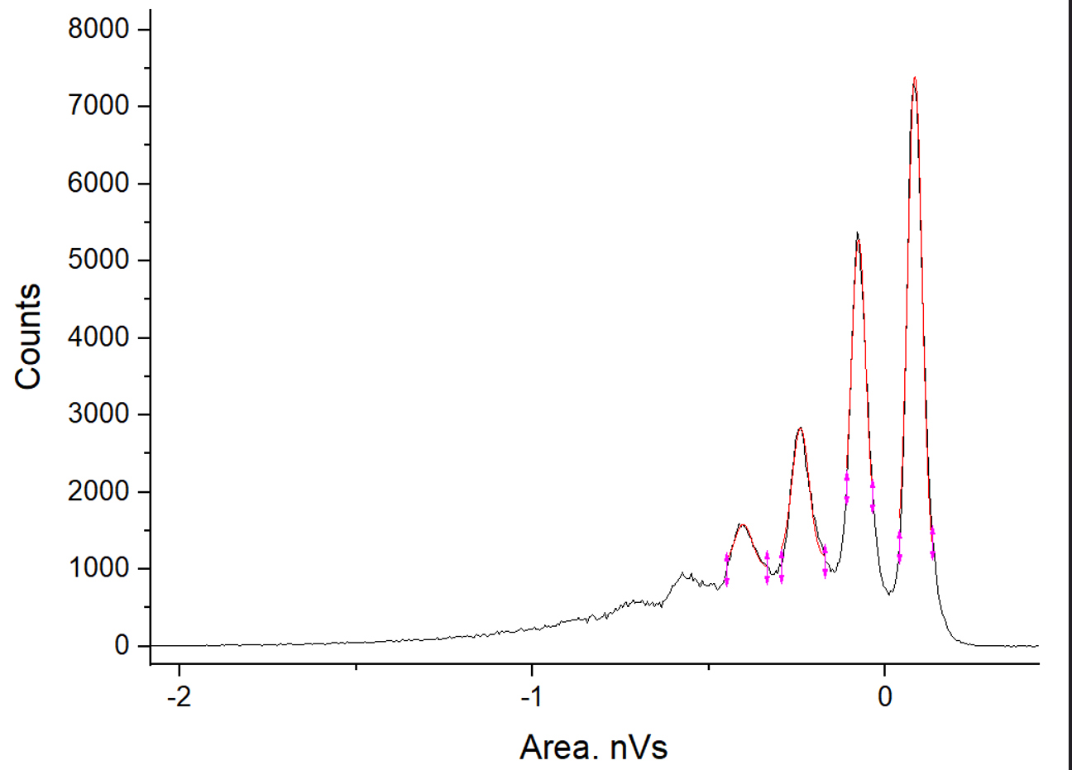
Измерение одноэлектронного спектра
5

Slide 6
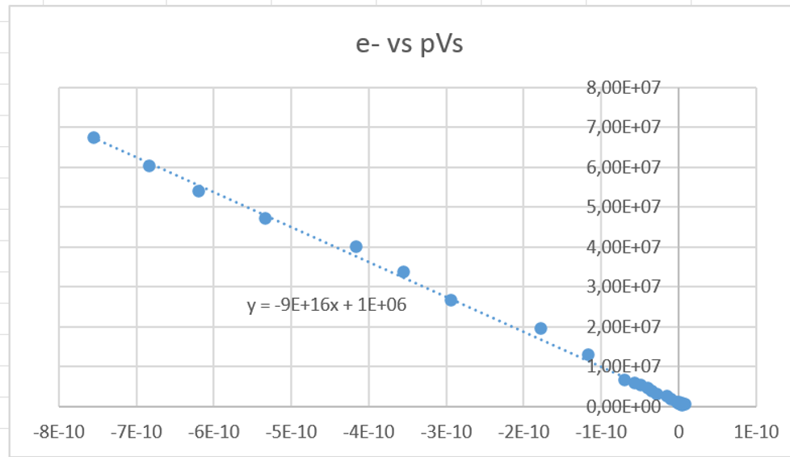
Калибровка шкалы кодировщика Определение коэффициента усиления
6

Slide 7
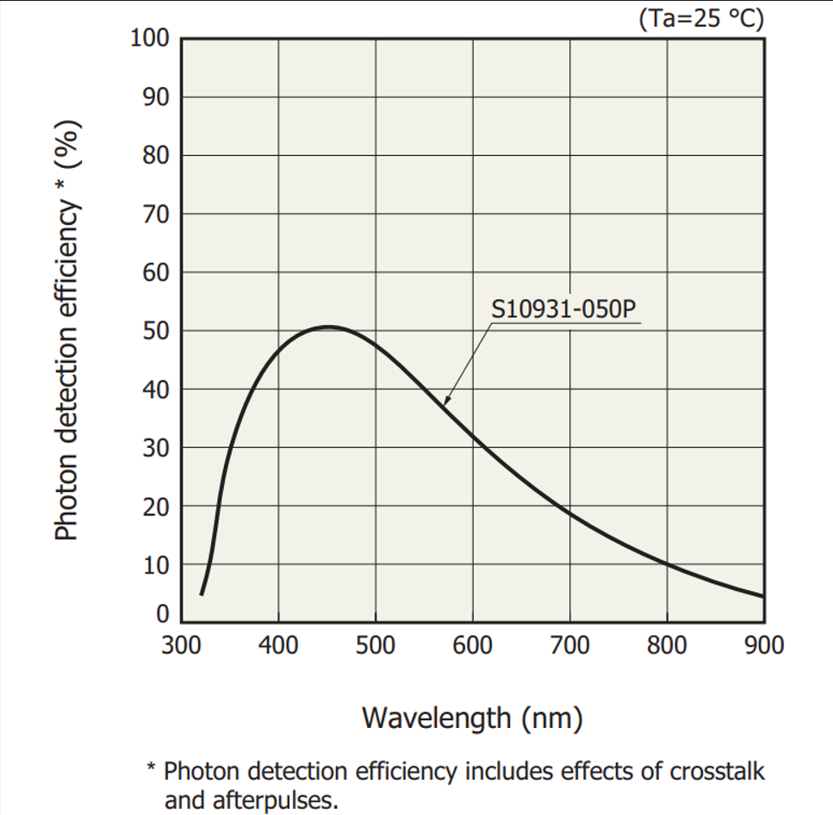
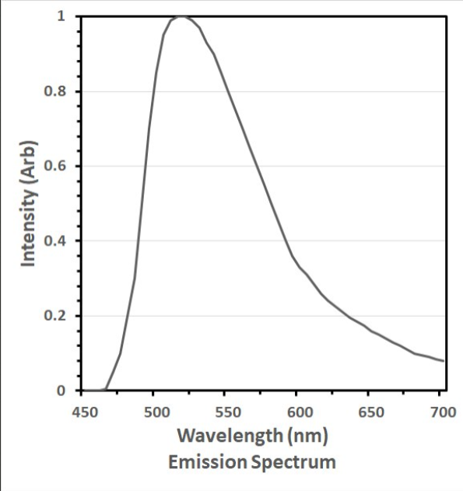
Определение эффективности регистрации
7

Slide 8
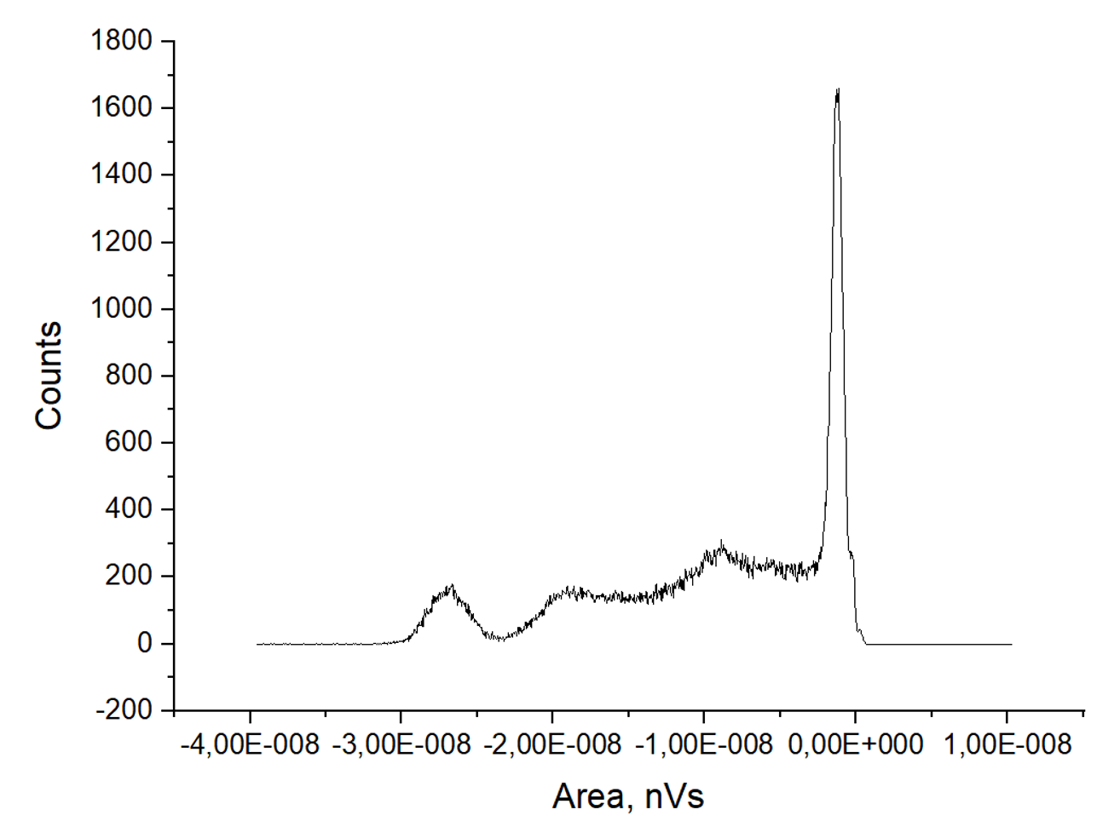
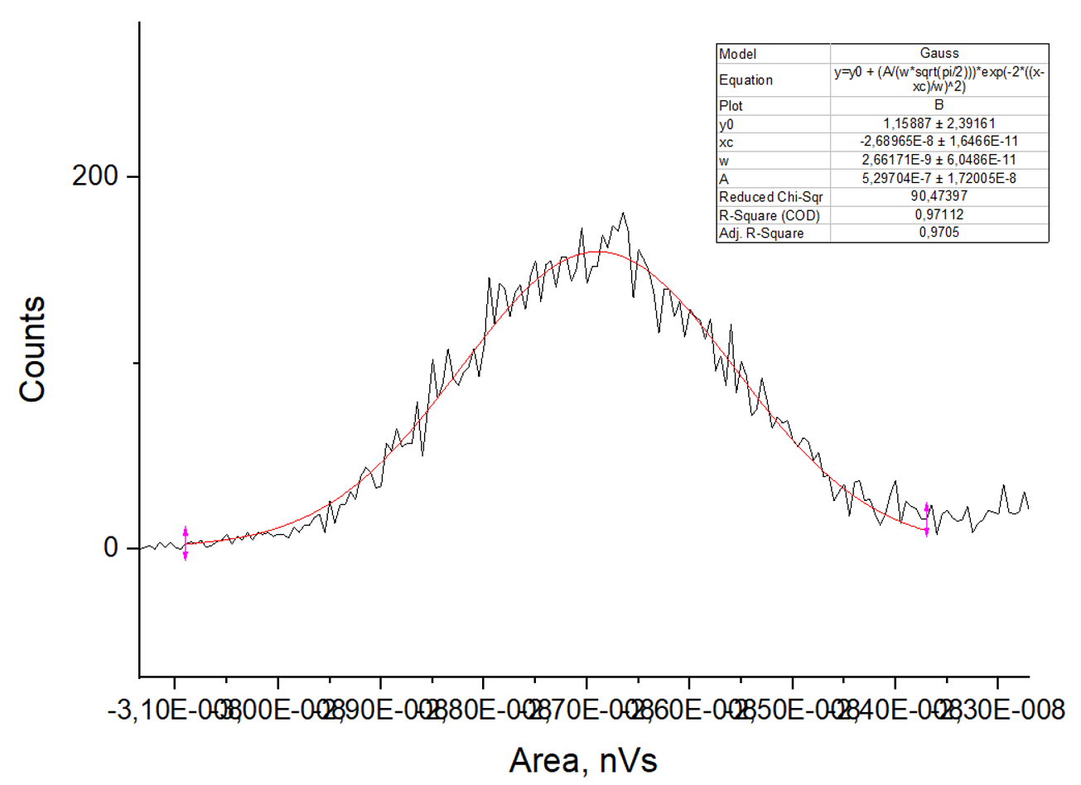
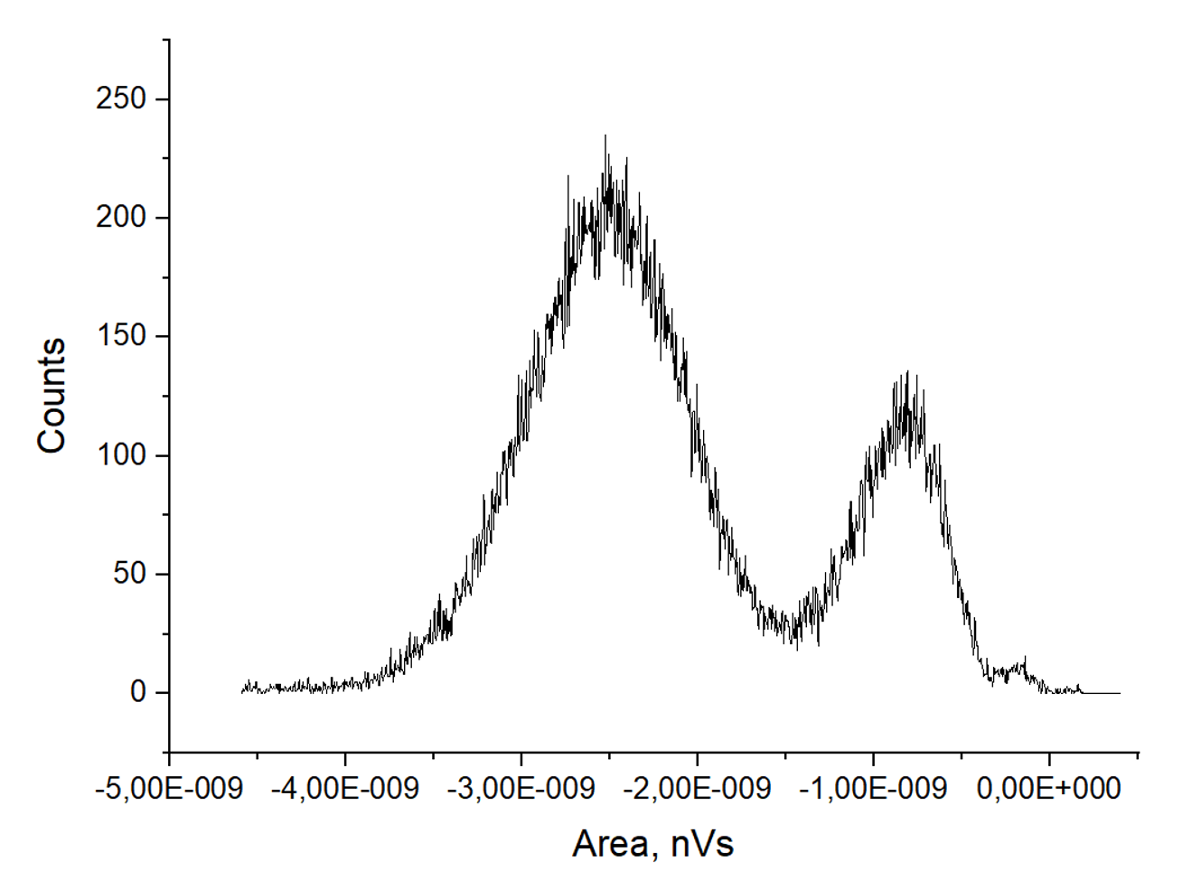
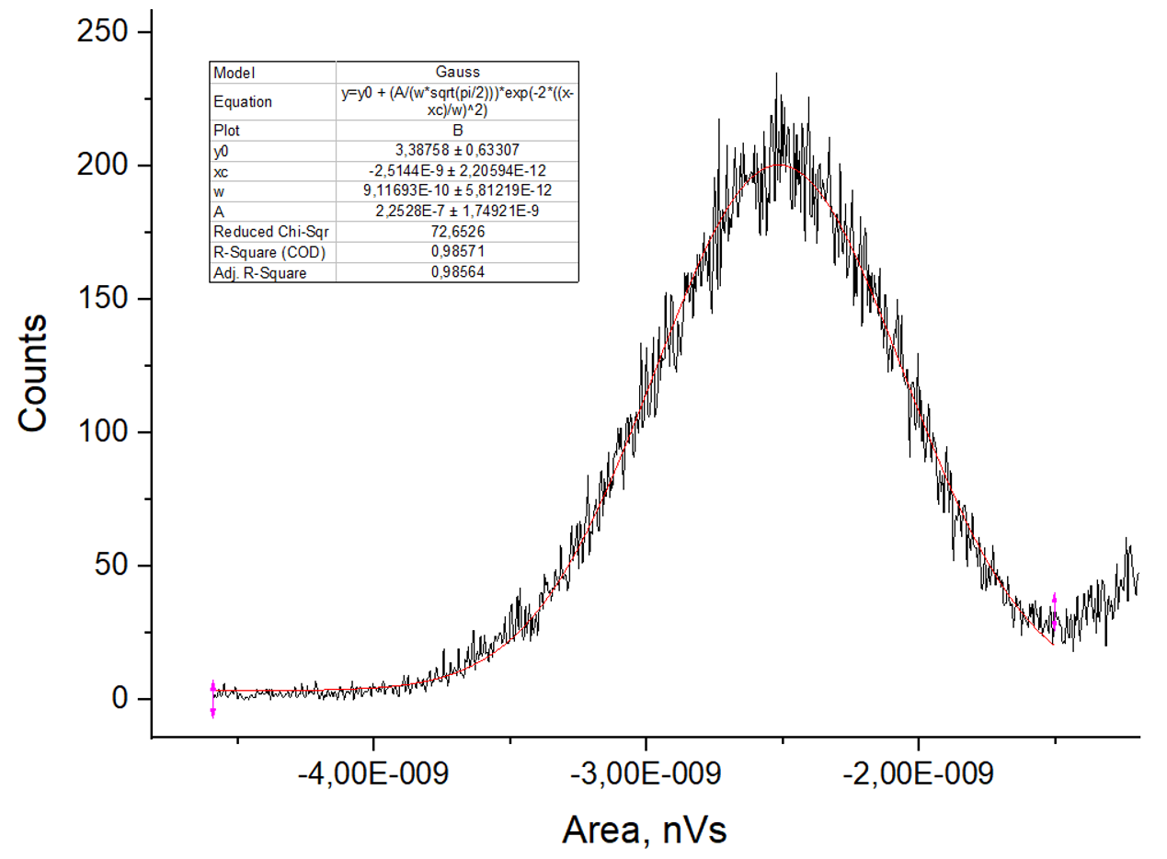
Измерение спектров с кристаллом GAGG:Ce без отражателя
8

Slide 9
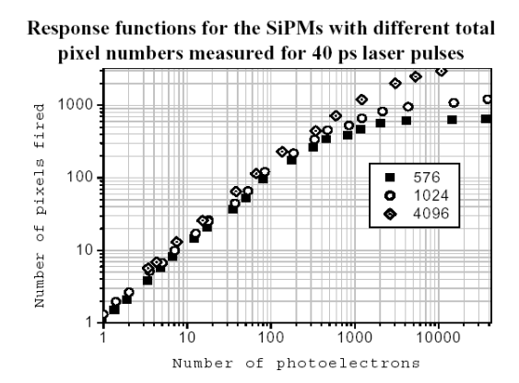
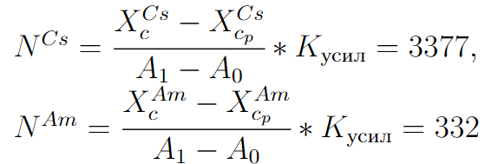
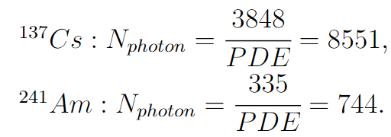
Расчёт количества сработавших ячеек
9

Slide 10
Заключение
*Была произведена калибровка SiPM;
*По одноэлектронному спектру вычислен коэффициент усиления одного пикселя, данный коэффициент сравнен с табличным;
*Вычислено число фотонов, регистрируемых от сцинтиллятора GAGG:Ce со светопоглощающим покрытием с источниками ¹³⁷Cs (662 кэВ, гамма – излучение) и ²⁴¹Am (60 кэВ, гамма – излучение):
¹³⁷Cs: N_{photon} = 8551,
²⁴¹Am: N_{photon} = 744.
10

Slide 11
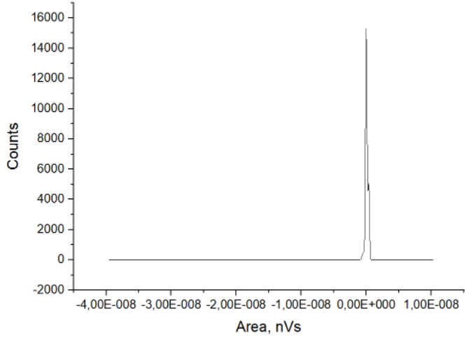
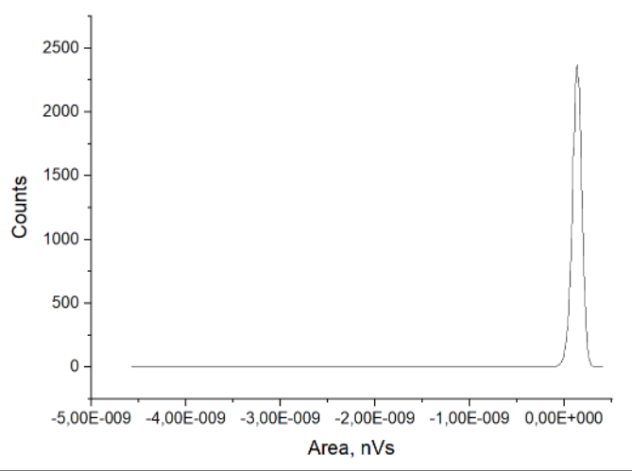
11

Slide 12
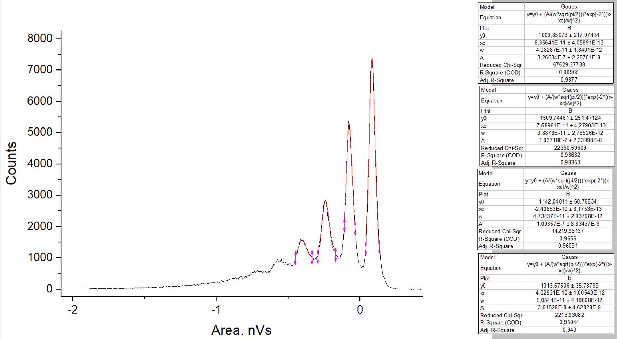
12

Slide 13
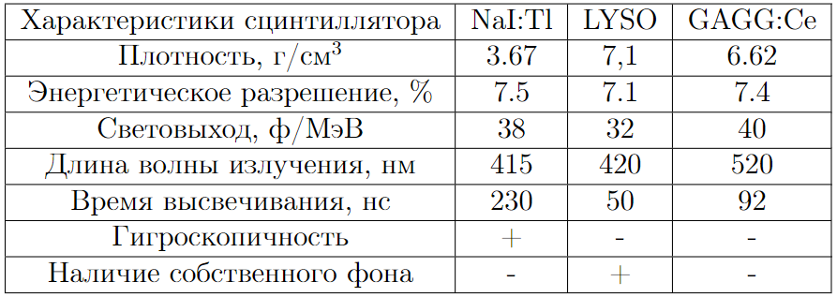
13

Slide 14
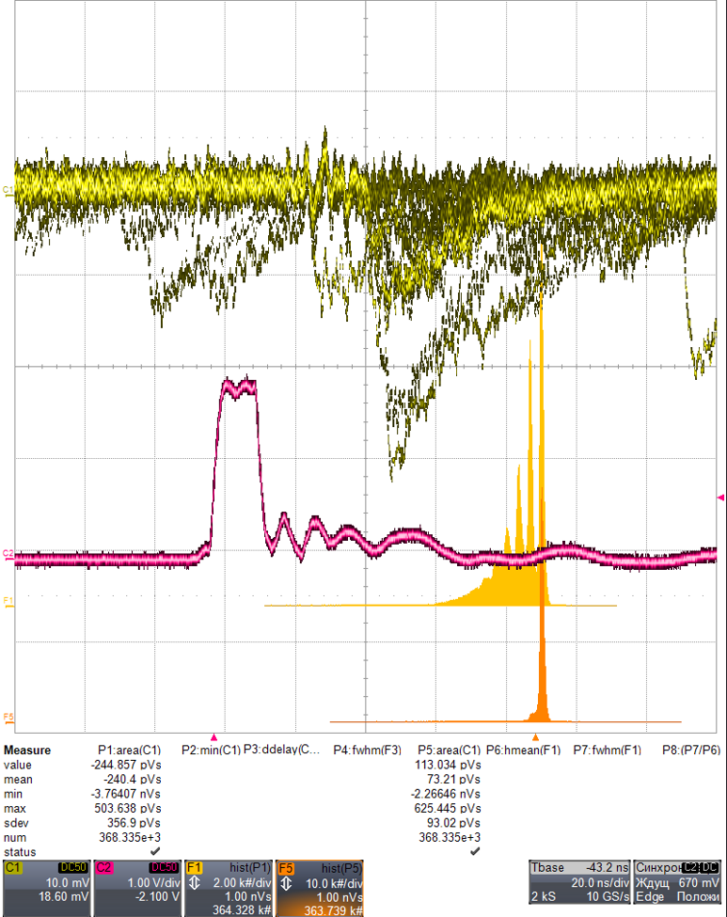
14

